Slide 1
REST API POST/PUT
David Weber & Johann Sanowski

Slide 2
Agenda / Inhaltsverzeichnis
REST API
Text
Text
HTTP
Lightweight IP
Text
TLS/SSL
Text
Fünftes Kapitel

Slide 3
REST API POST/PUT

Slide 4
REST API
API – Application Programming Interface
Programmierschnittstelle
Satz aus Befehlen, Protokollen, Funktionen oder Objekten
Erleichtert Kommunikation zwischen verschiedenen Anwendungen

Slide 5
REST API
REST – Representational State Transfer
Architekturstil
Entwickelt von Roy Fielding in 2000
Machine-to-machine Kommunikation
Meist mit HTTP genutzt
REST Anwendungen werden RESTful genannt
Ressourcenabfrage mit URI (Uniform Ressource Identifier)
z.B.: http://beispiel_IP/Personen/2/Name
Notes:
Definition: REST steht für "Representational State Transfer".
Architekturstil: REST ist ein Architekturstil für verteilte Systeme.
Ressourcenorientiert: Bei REST wird jede Information als Ressource betrachtet, die durch eine URL adressiert wird.

Slide 6
REST API
REST – Representational State Transfer
Sechs Richtlinien für ein RESTful System
Client-Server Architektur
Zustandslos
Cachefähig
Einheitliche Schnittstelle
Mehrstufiges System
Code-on-Demand (optional)
Notes:
Client muss Ressourcen abfragen
Die Befehlsstruktur ist unabhängig vom OS gleichbleibend
Der Server speichert keine Informationen über den Client
Jede Anfrage beinhaltet alle nötigen Informationen
Anfragen können weitergeleitet werden
Informationen die nur selten geändert werden, können zwischengespeichert werden
Die Server teilen die Aufgaben untereinander auf
Der Client nimmt nur einen Server war
Optional
Code wird vom Server für den Client zur Verfügung gestellt

Slide 7
REST API
REST – Representational State Transfer
REST nutzt HTTP Methoden
GET – Fordert Ressource vom Server an, keine weiteren Effekte
HEAD – Fordert Header einer Ressource an
POST – Übergibt Daten an eine Ressource
PUT – Erstellt/Modifiziert eine Ressource auf dem Server
DELETE – Löscht eine Ressource auf dem Server

Slide 8
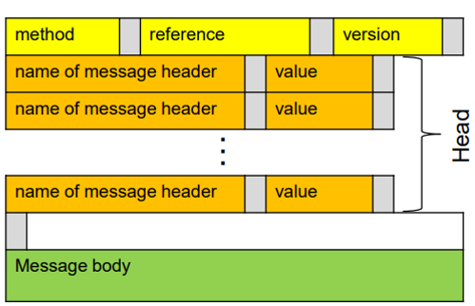
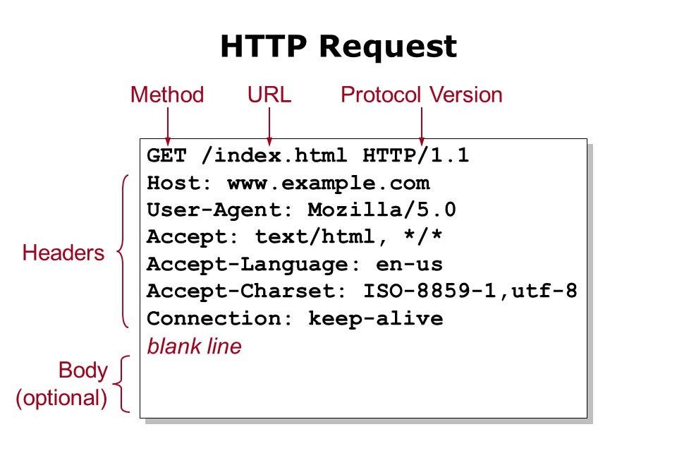
REST API
HTTP

Slide 9
Lightweight IP -lwIP
Entwickelt von Adam Dunkels
Leichtgewichtiger TCP/IP-Protokollstack
Geringer Ressourcenverbrauch
Unterstützung für IPv4 & IPv&6
Unterstützung für DHCP, DNS, Auto-IP & PPP
TCP-, UDP-, ICMP-, RAW-Sockets
Gut geeignet für Verteilte Systeme

Slide 10
TLS/SSL
Transport Layer Security/Secure Sockets Layer
HTTP mit TLS heißt HTTPS
TLS ist Nachfolger von SSL
Besteht aus TLS Handshake und TLS Record

Slide 11
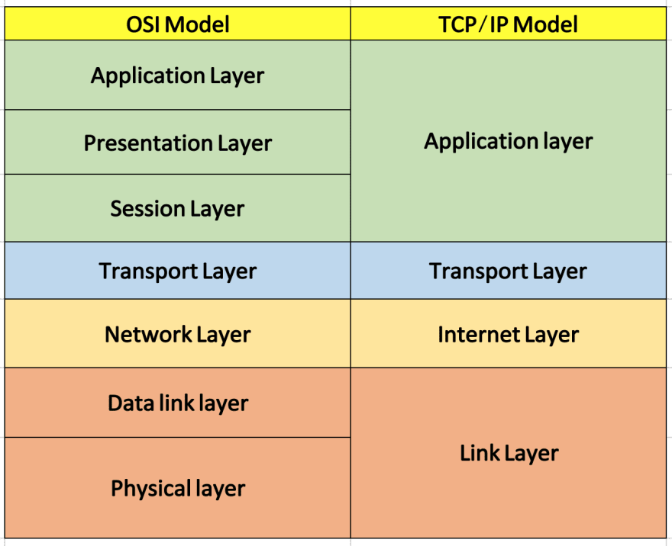
TLS/SSL
Transport Layer Security/Secure Sockets Layer
TLS/SSL

Slide 12
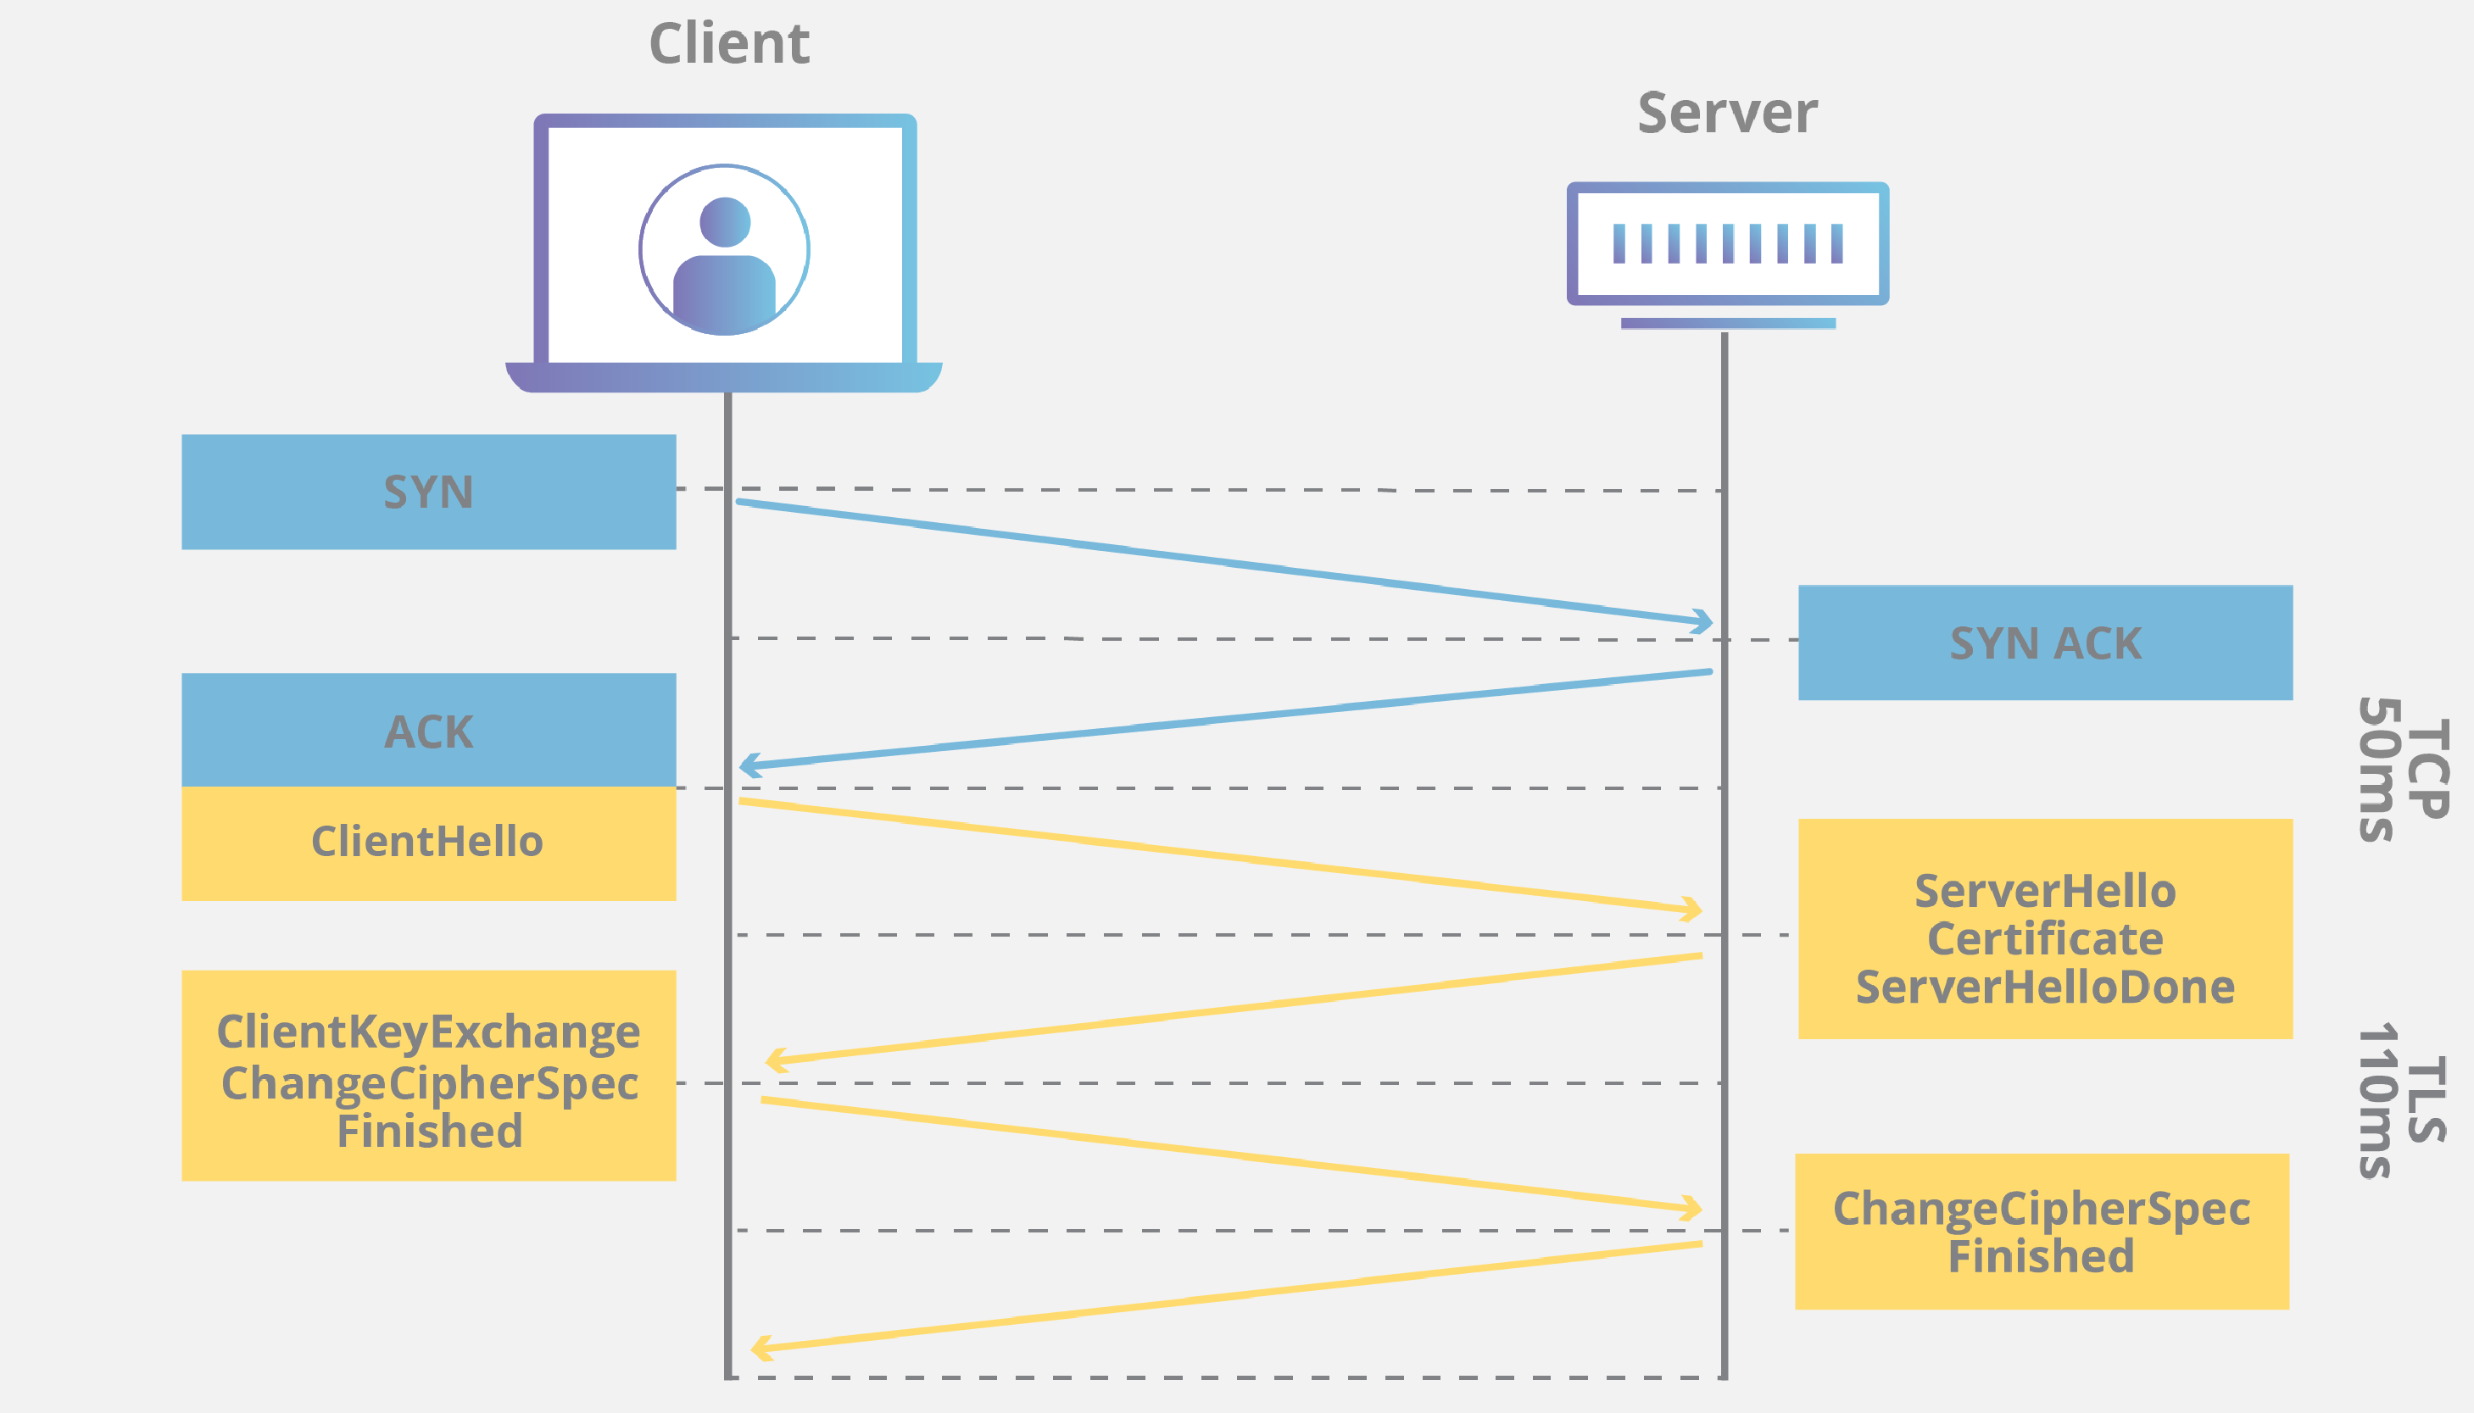
TLS/SSL
TLS Handshake
ClientHello
TLS Version
Zufällige Bytefolge (Client Random)
ServerHello
Zertifikat
Zufällige Bytefolge (Server Random)
Notes:
Blau ist bekannter TCP Handshake
Gelb ist TLS Handshake

Slide 13
TLS/SSL
TLS Handshake
Authentifizierung
Server Zertifikat wird von Client geprüft
Client Zertifikat wird von Server geprüft
Key Exchange
Public Keys werden ausgetauscht
Notes:
Nach public key exchange, key master secret von client mit key vom server
Hash vom client über alle gesendeten nachrichten, verschlüsselt mit private key
Server prüft hash
Wenn hash authentifiziert berechnen beide master secret
Verschlüsselte verbindung aufgebaut

Slide 14
TLS/SSL
mBed TLS
Protokoll für TLS/SSL für Ressourcenbegrenzte Systeme
Leichtgewichtig
Kompatibel mit HTTPS, MQTT und weiteren
Modularer Aufbau
Open Source & Kommerzielle Version
Notes:
Sicherheit:
Verschlüsselung: Schützt die Datenübertragung durch starke Verschlüsselungstechniken.
Integrität: Gewährleistet die Unverfälschtheit der übertragenen Daten.
Authentifizierung: Sicherstellt, dass der Microcontroller und die Server gegenseitig authentifiziert werden.
Leichtgewichtig:
Ressourcenschonend: Entwickelt für Umgebungen mit begrenzten Ressourcen wie Speicher und Rechenleistung.
Optimiert für Embedded Systeme: Effizienter Umgang mit begrenzten Ressourcen eines Microcontrollers.
Kompatibilität:
Breite Unterstützung: Kompatibel mit verschiedenen Protokollen wie HTTPS, MQTT, und anderen.
REST API Unterstützung: Ermöglicht sichere Kommunikation mit RESTful Webservices.
Modularität:
Anpassbar: Modular aufgebaut, sodass nur benötigte Komponenten eingebunden werden.
Flexibilität: Anpassbar an spezifische Anforderungen und Einsatzszenarien.
Einfachheit:
Dokumentation und Beispiele: Gut dokumentiert mit zahlreichen Beispielen für eine schnelle Implementierung.
API Benutzerfreundlichkeit: Intuitive API, die die Integration erleichtert.
Aktualisierungen und Sicherheitspatches:
Regelmäßige Updates: Laufende Pflege und Sicherheitsupdates durch die Entwicklergemeinschaft.
Verlässlichkeit: Stetige Weiterentwicklung und Fehlerbehebung.
Open Source:
Kostenlos: Lizenzfrei und ohne zusätzliche Kosten nutzbar.
Community Unterstützung: Unterstützung durch eine große Entwicklergemeinschaft.
Zuverlässigkeit:
Etablierte Lösung: Bewährte und weit verbreitete TLS-Bibliothek in der Industrie.
Stabilität: Langjährige Nutzung und kontinuierliche Verbesserung.

Slide 15
Mongoose WS
Mongoose Web Server
Leichtgewichtiger Web Server
API mit verschiedenen Protokollen:
HTTP & HTTPS
MQTT
Websocket
Einfache Integration
Modularer Aufbau für einfache Erweiterbarkeit
Unterstützung für EK-TM4C129EXL (Version 6.11)
Open Source & Kommerzielle Version

Slide 16
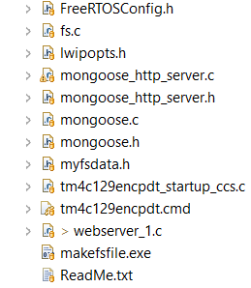

Mongoose WS
Einbinden von Mongoose 6.11
Header und C-Datei in Projekt einfügen
mongoose.h in main.c inkludieren
Mongoose initialisieren

Slide 17
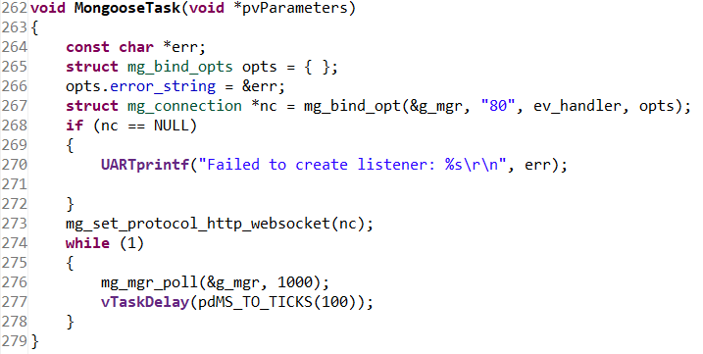
Mongoose WS
Einbinden von Mongoose 6.11
Mongoose Task erstellen
Verbindung Konfigurieren
HTTP auswählen
Immer wieder auf eingehende Daten Prüfen

Slide 18
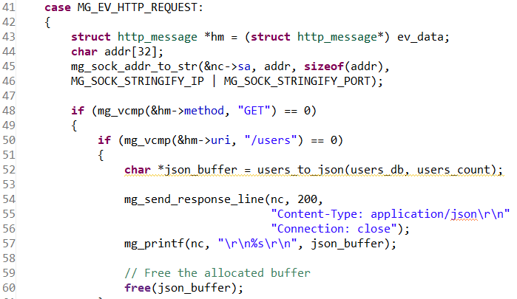
Mongoose WS
Einbinden von Mongoose 6.11
Event Handler konfigurieren
Art der HTTP Anfrage prüfen
Jeder Anfrage entsprechende Funktion zuweisen
Antwort an Client senden

Slide 19
Mongoose WS
Einbinden von Mongoose 6.11
Event Handler konfigurieren
Art der HTTP Anfrage prüfen
Jeder Anfrage entsprechende Funktion zuweisen
Antwort an Client senden

Slide 20
Vielen Dank für Ihre Aufmerksamkeit!

Slide 21
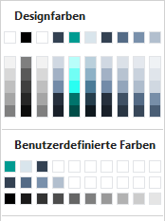

Titel, Arial 28pt fett
Bitte diese Folie
nach Erstellung der
Präsentation
löschen
Untertitel bzw. Text erste Ebene ohne Aufzählung, Arial 20pt Standard oder fett
Text zweite Ebene mit Aufzählung, Arial 20pt Standard
Text dritte Ebene mit Aufzählung, Arial 18pt Standard
Text vierte Ebene mit Aufzählung, Arial 18pt Standard
Aufzählung
Zum Ändern der Textebene und zum Erstellen von Aufzählungen gehen Sie über das Menü auf: Start > Absatz > Listenebene erhöhen oder Listenebene verringern
Farbpalette
Bitte nutzen Sie die hinterlegten Designfarben.
Alle weiteren Farben sind unter den benutzerdefinierten Farben hinterlegt.
Listenebene erhöhen
Listenebene verringern
Hilfslinien
> Rechtsklick auf eine leere Fläche > Raster und Führungslinien > Linieneinstellungen > Zeichnungslinien auf Bildschirm anzeigen
Zum Ändern der Fußzeile wählen Sie den Reiter:
> Einfügen > Kopf- und Fußzeile
Dort erfolgt die Eingabe des Titel der Präsentation | Name unter: > Fußzeile
Quelle / Fußnote Arial 9,5pt Standard

